Slide 1



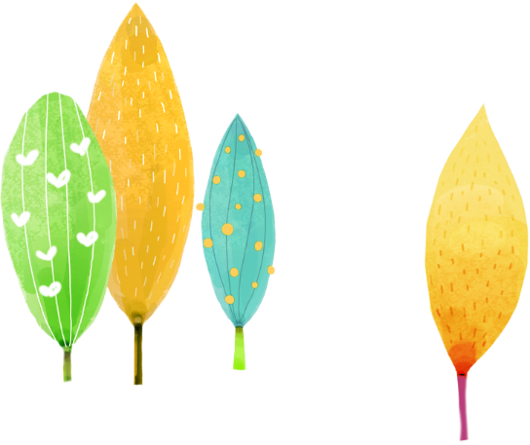




UBND QUẬN DƯƠNG KINH
TRƯỜNG TIỂU HỌC ANH DŨNG
TỰ NHIÊN XÃ HỘI
Bài 26: Cùng khám phá bầu trời (tiết 1)

Slide 2
Hoạt động Khởi động:
Hát bài :Cháu vẽ ông mặt trời

Slide 3
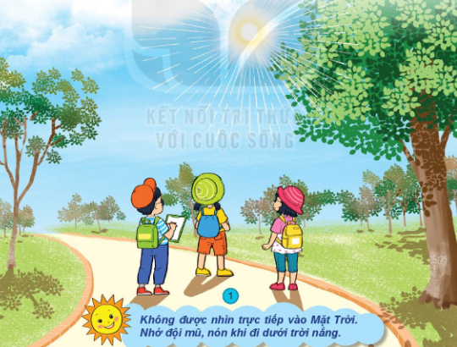
Hoạt động : Khám phá: Ngoài sân trường
Quan sát bầu trời và hoàn thành phiếu ?(Nhóm )

Slide 4
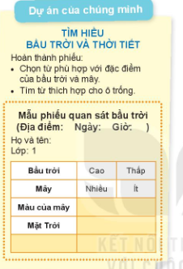

Hoàn thành phiếu

Slide 5
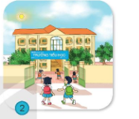
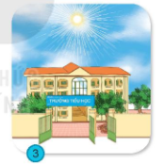
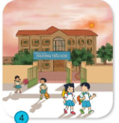
Quan sát bầu trời trong ngày
Bầu trời mỗi tranh có gì khác nhau?

Slide 6
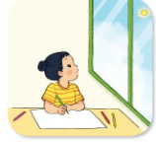
Hoạt động: Thực hành
Quan sát bầu trời vào ban ngày?
Vẽ lại những điều mình quan sát được

